Slide 1
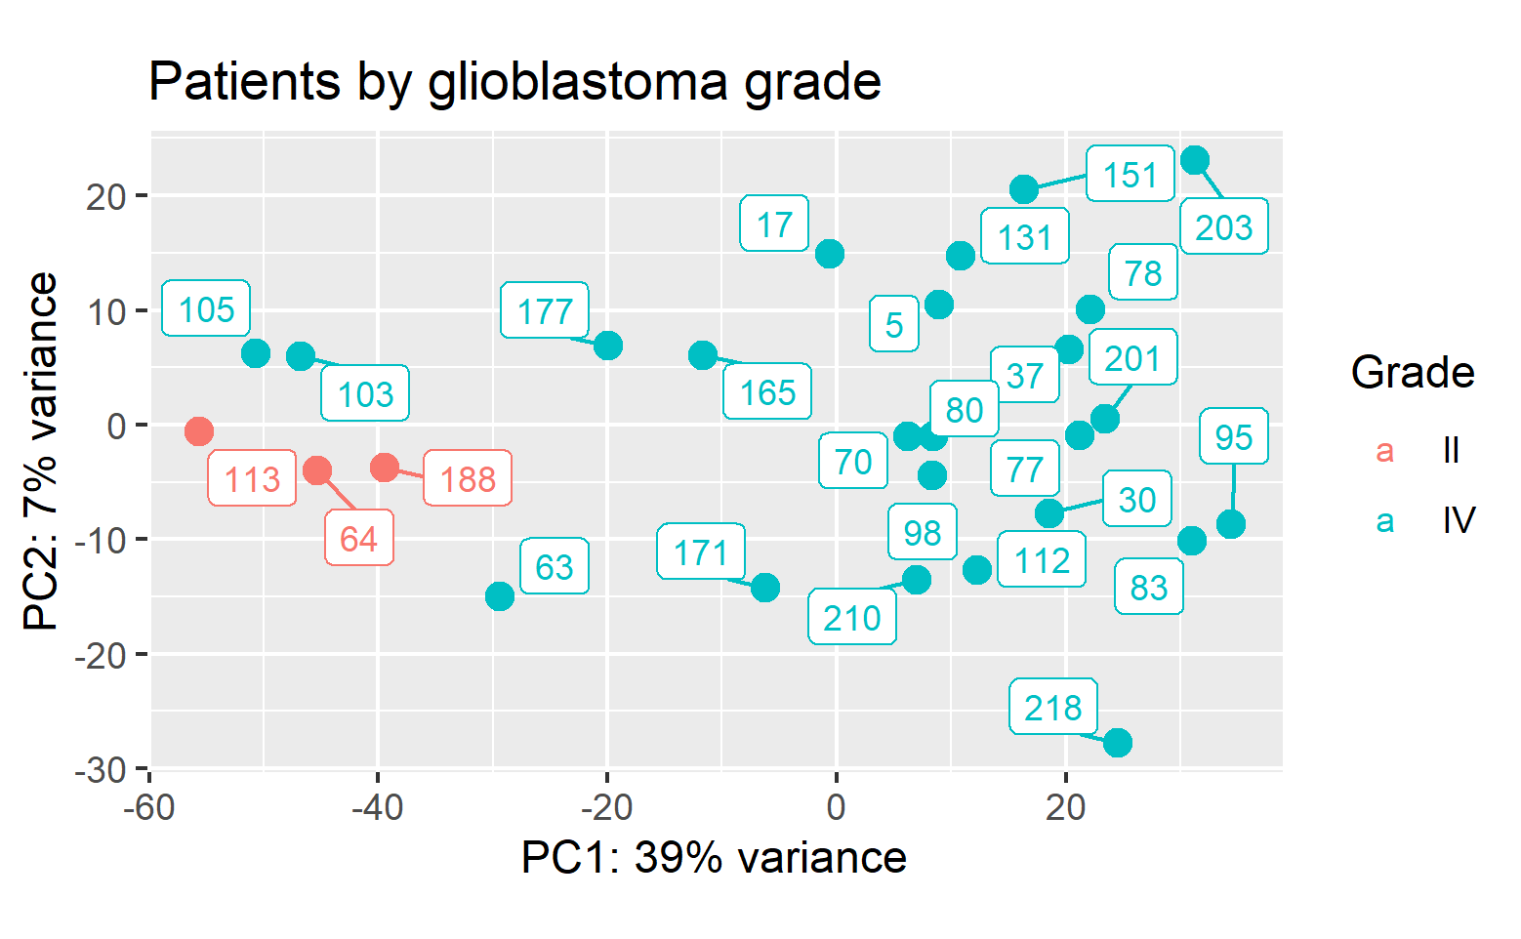
PCA

Slide 2
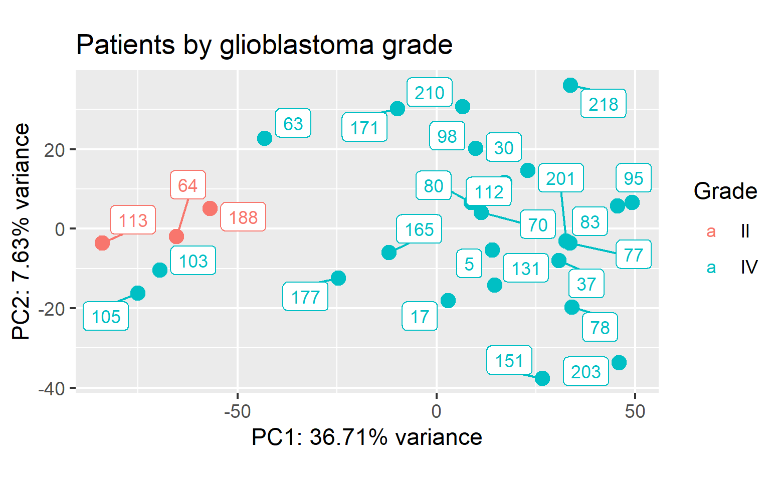

Slide 3
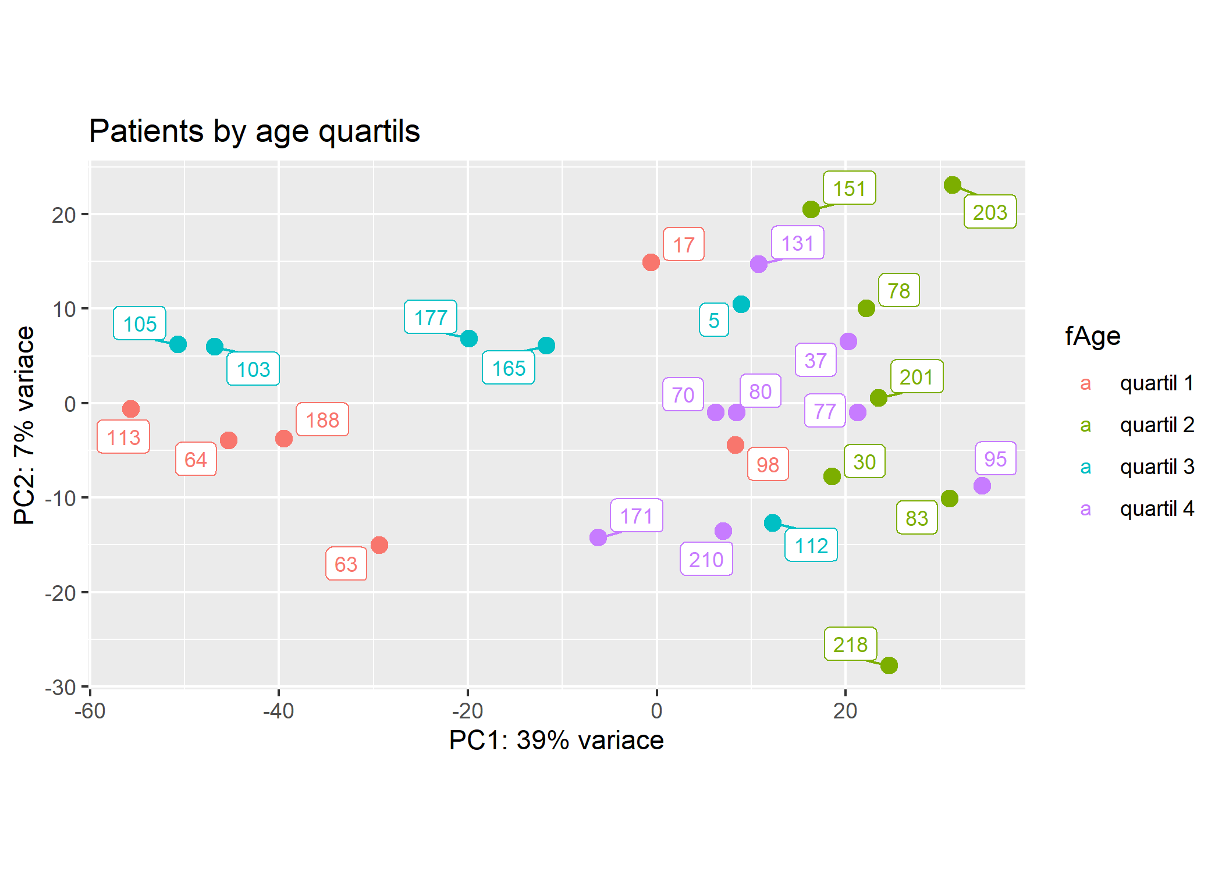

Slide 4
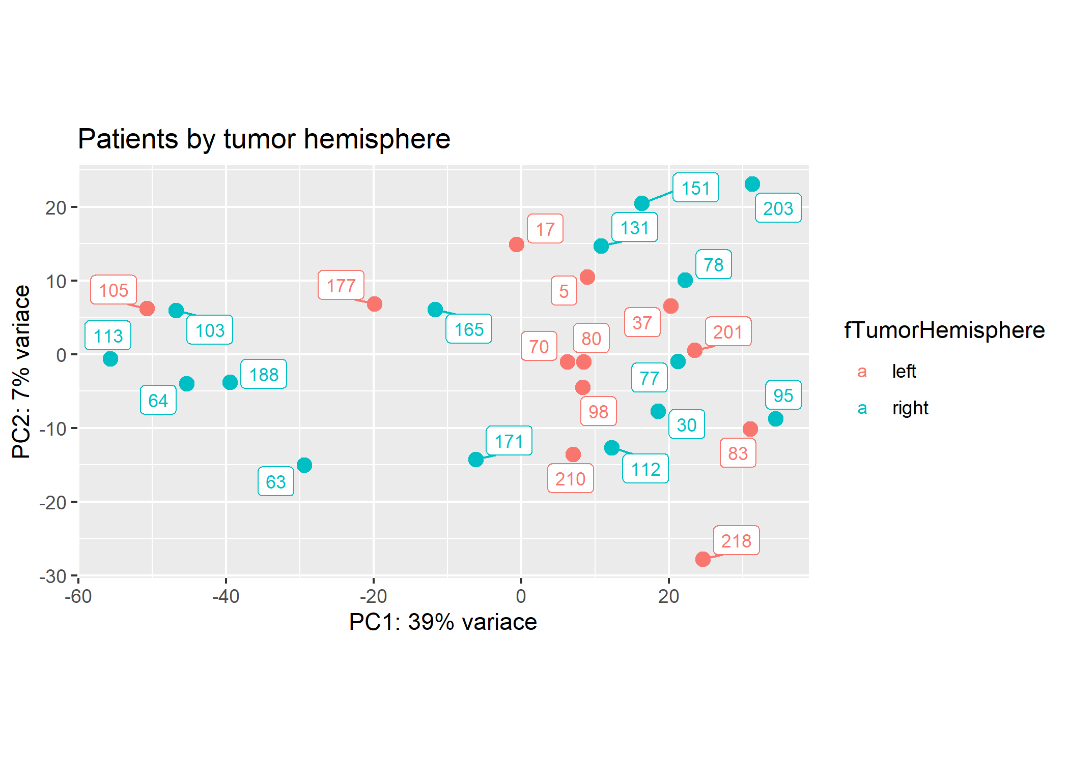

Slide 5
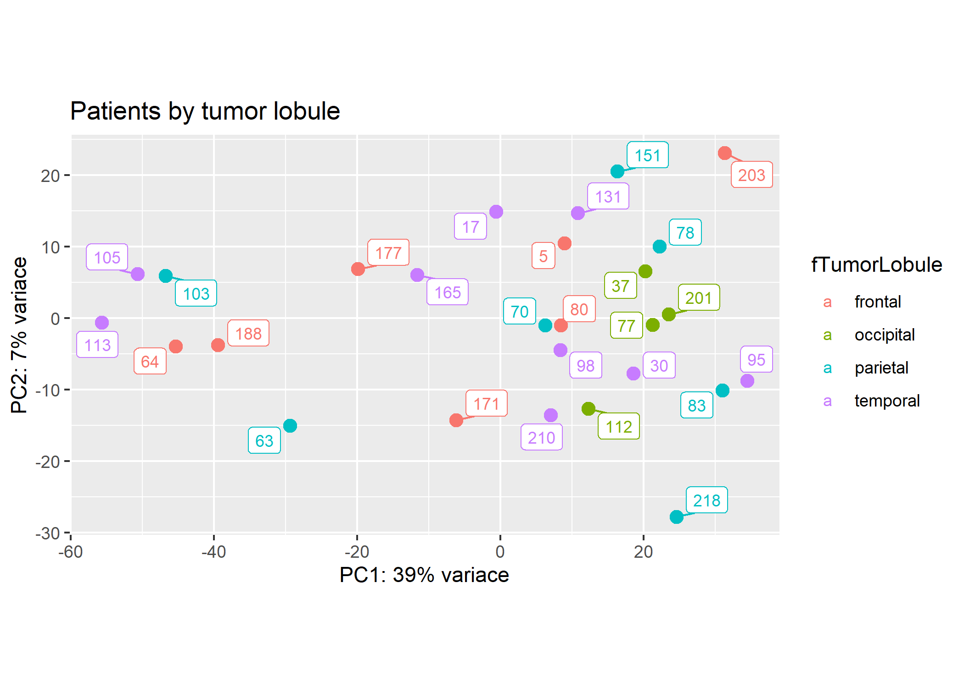

Slide 6
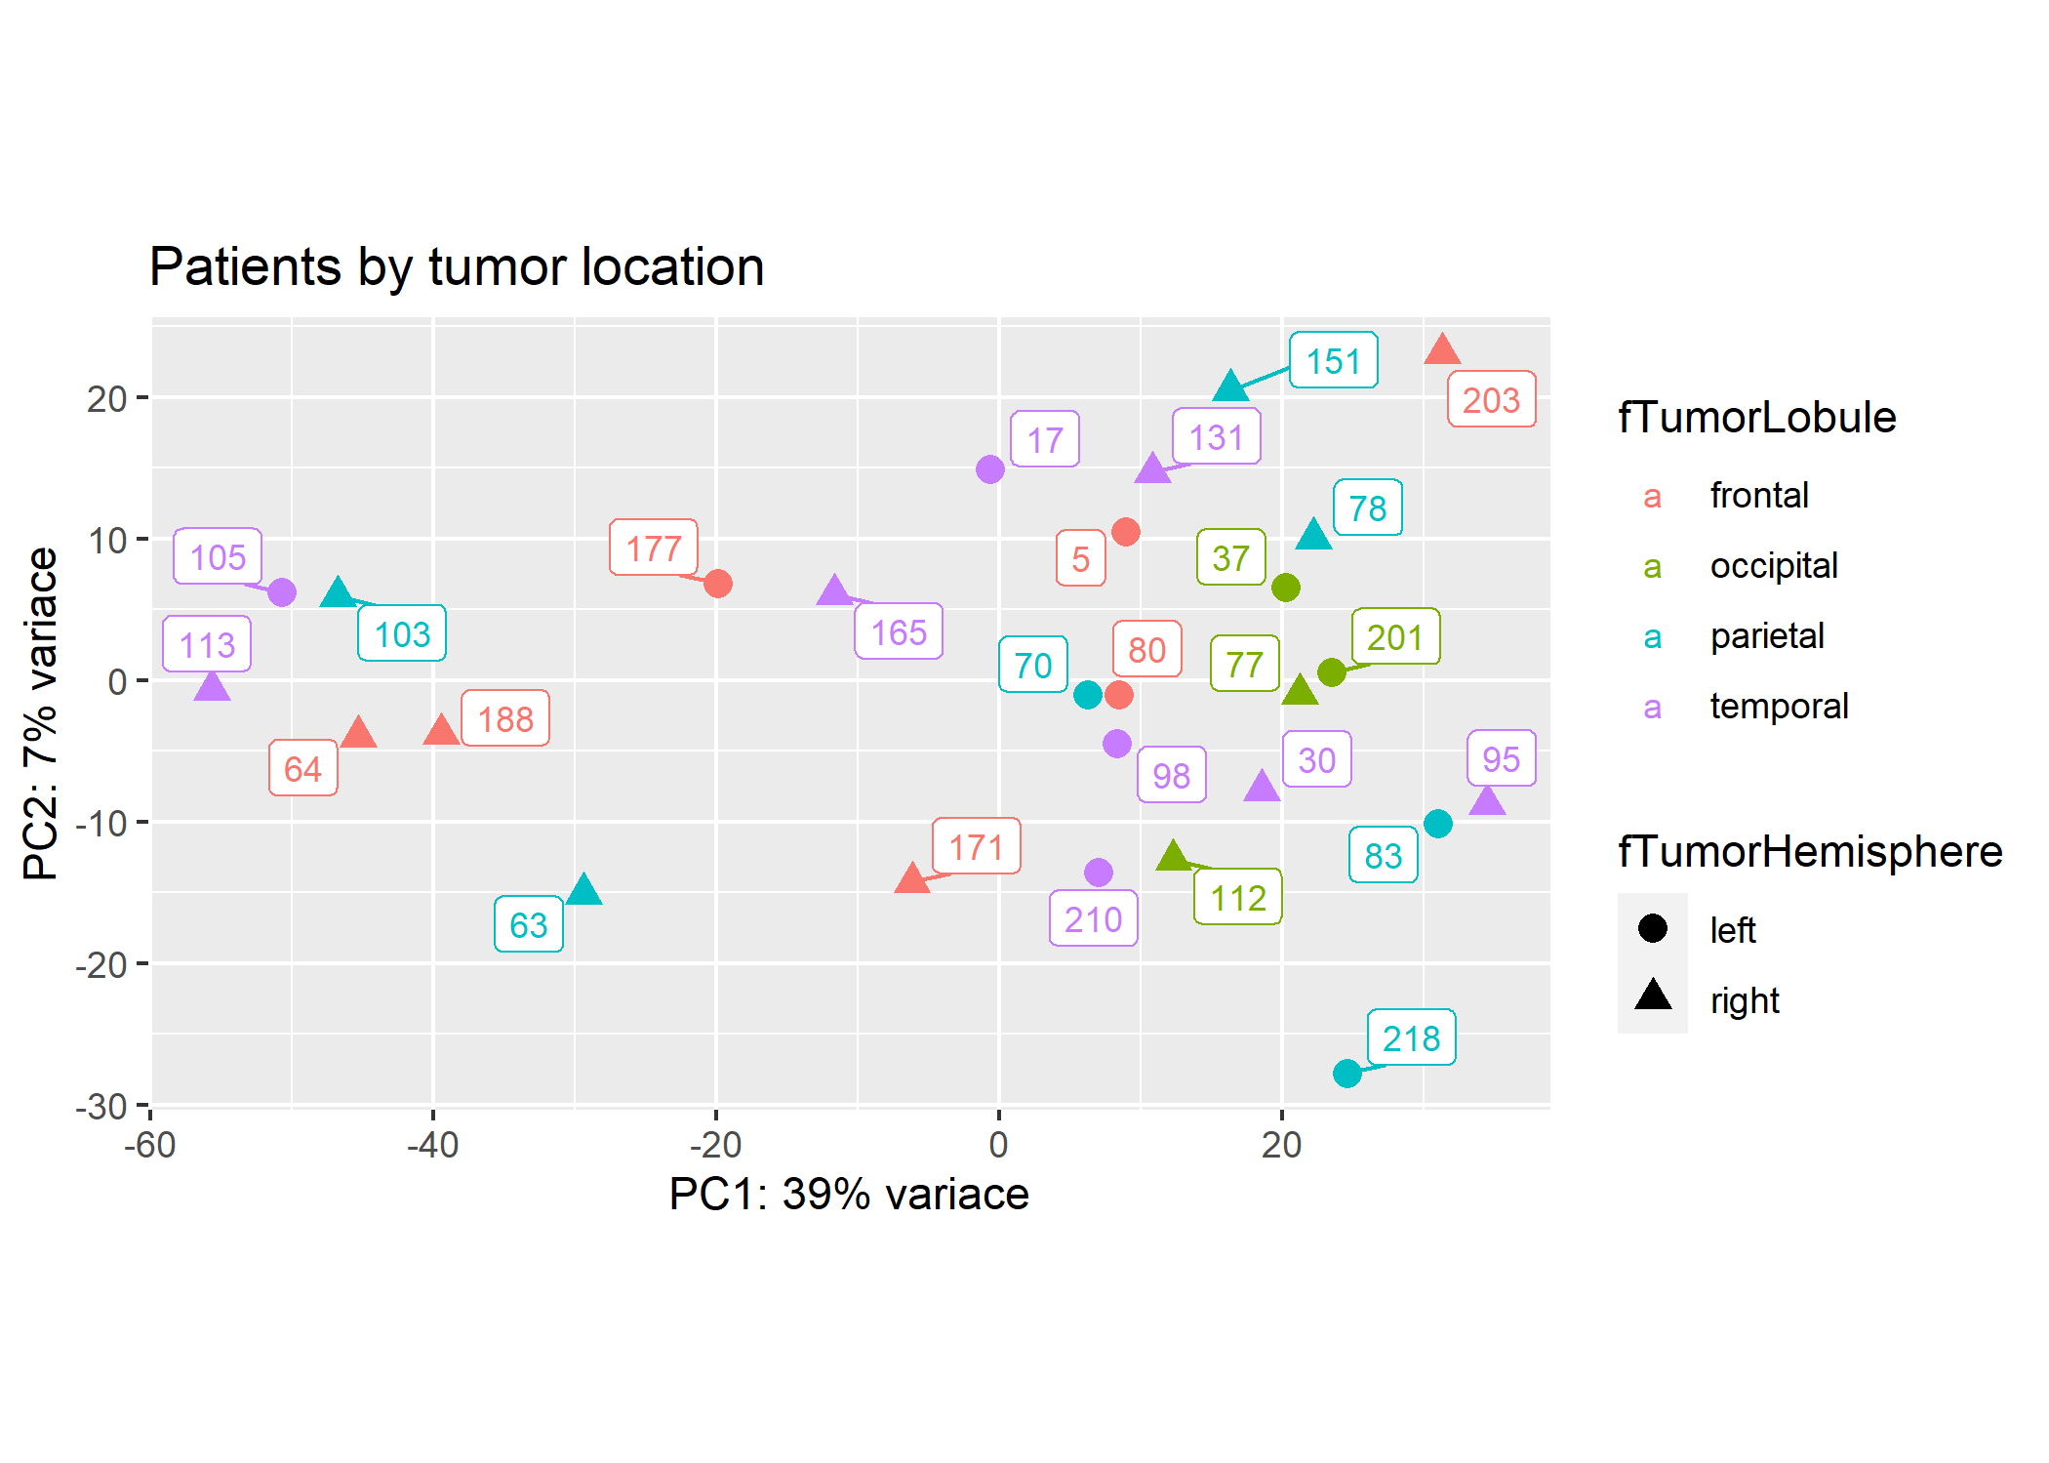

Slide 7
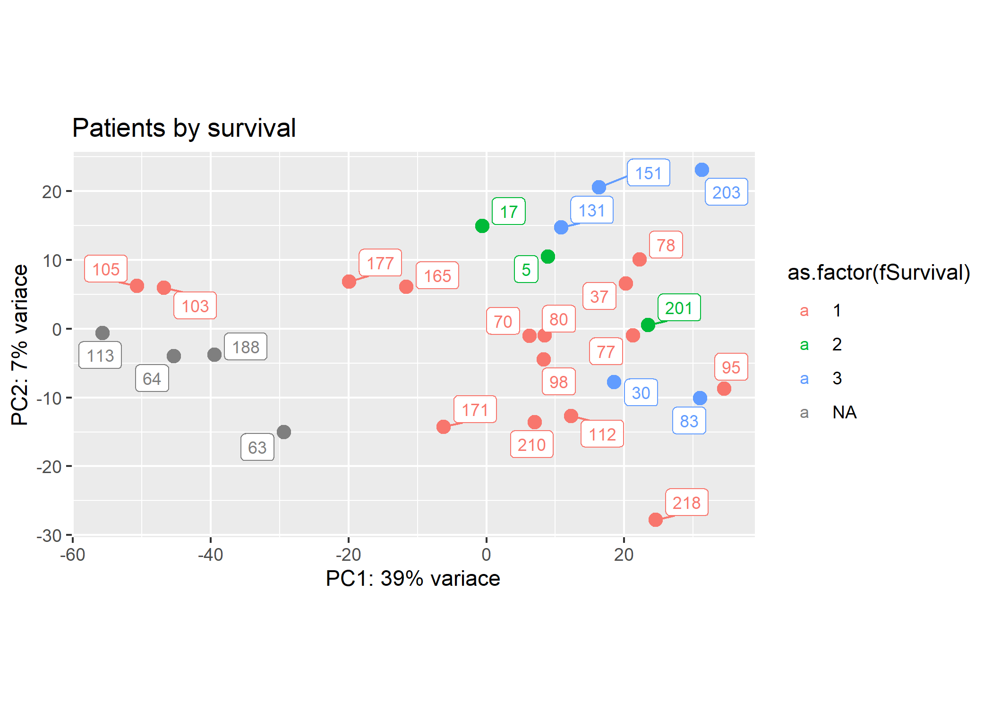

Slide 8
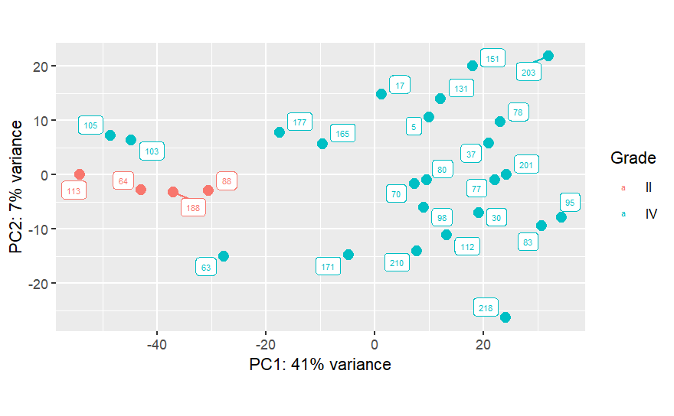
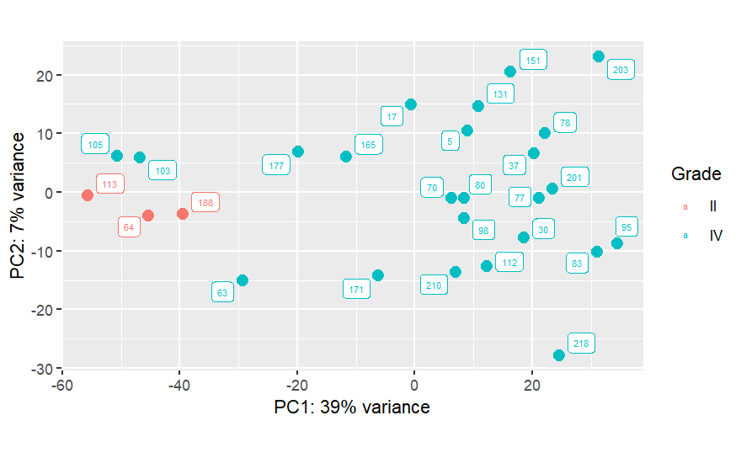
Diferencias PCA con y sin paciente 88

Slide 9
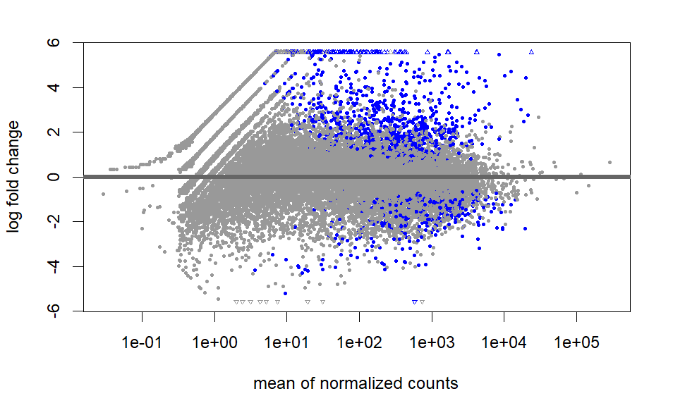
Análisis de expresión diferencial
Gráfico MA

Slide 10
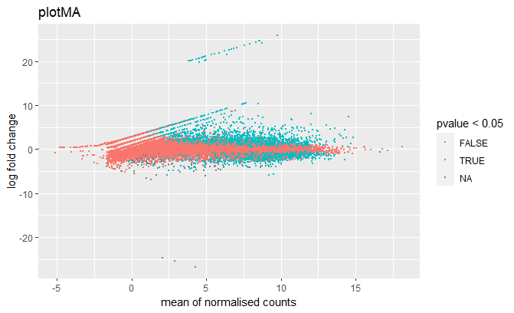

Slide 11
Visualización de los datos

Slide 12
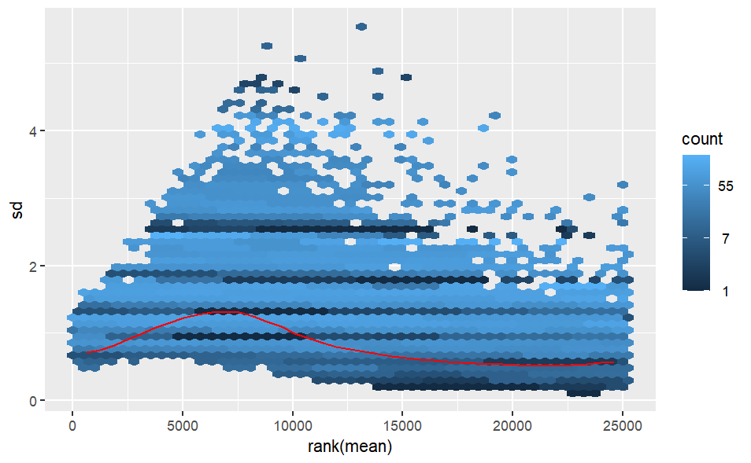
meanSd Plot – sin transformación (normal)

Slide 13
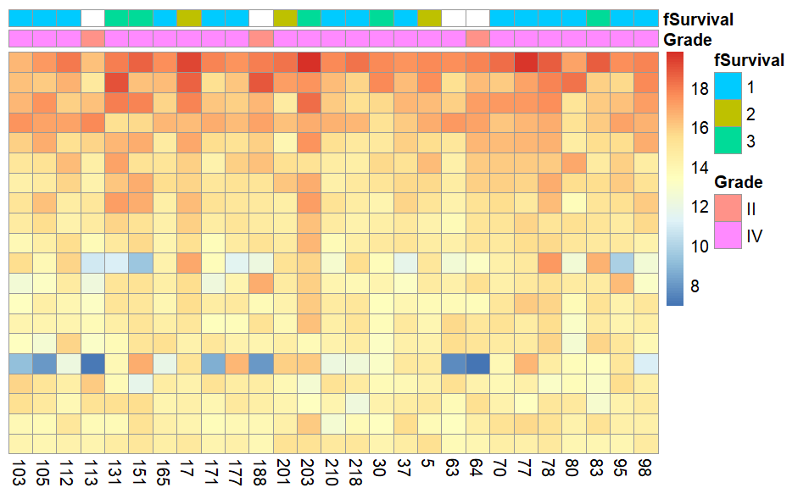
Matrix de conteos (count Matrix) – sin transformación (normal)

Slide 14
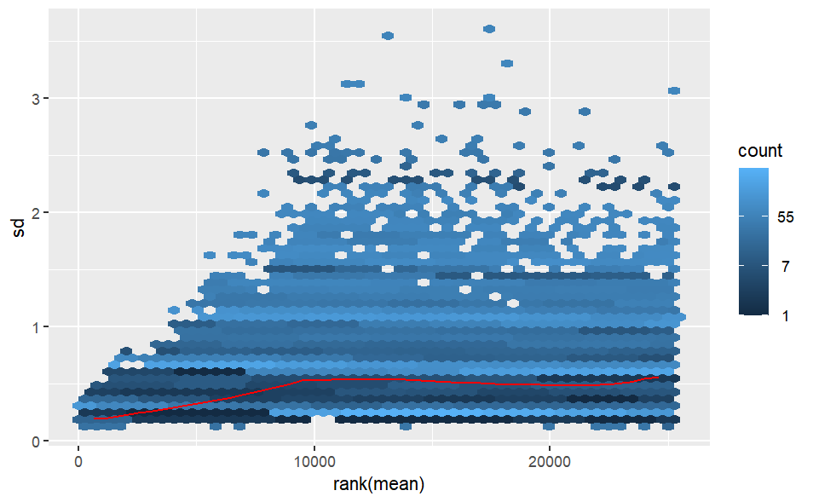
meanSd Plot – transformación “vst”

Slide 15

Matrix de conteos (count Matrix) – transformación ”vst”

Slide 16
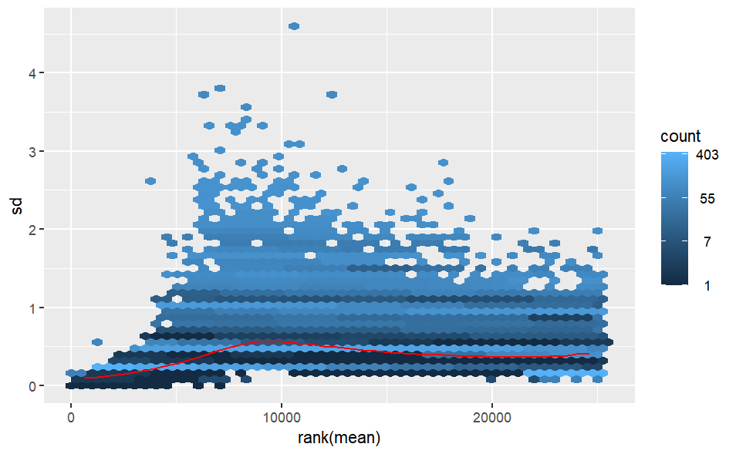
meanSd Plot – transformación logarítmica

Slide 17
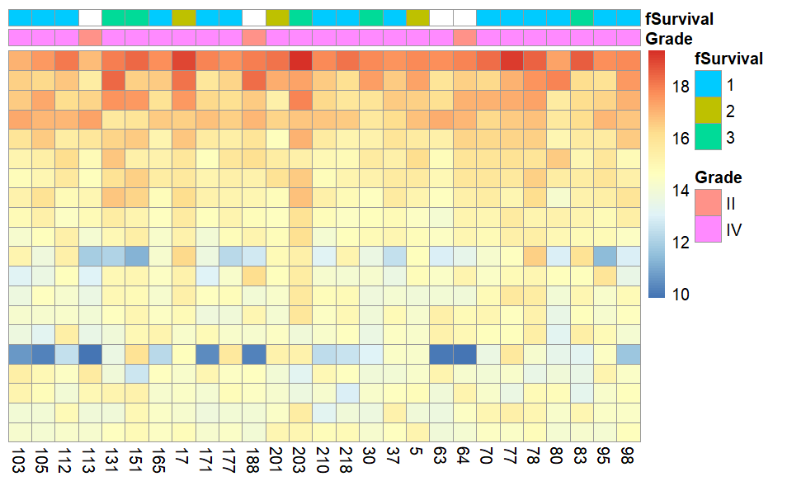
Matrix de conteos (count Matrix) – sin transformación (normal)

Slide 18
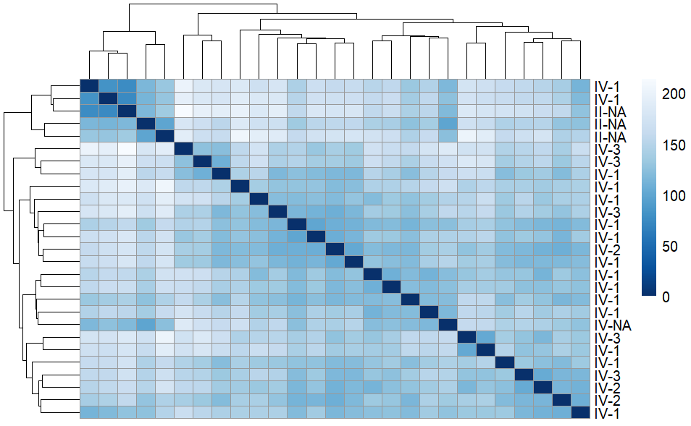
Clusttering Muestras

Slide 19
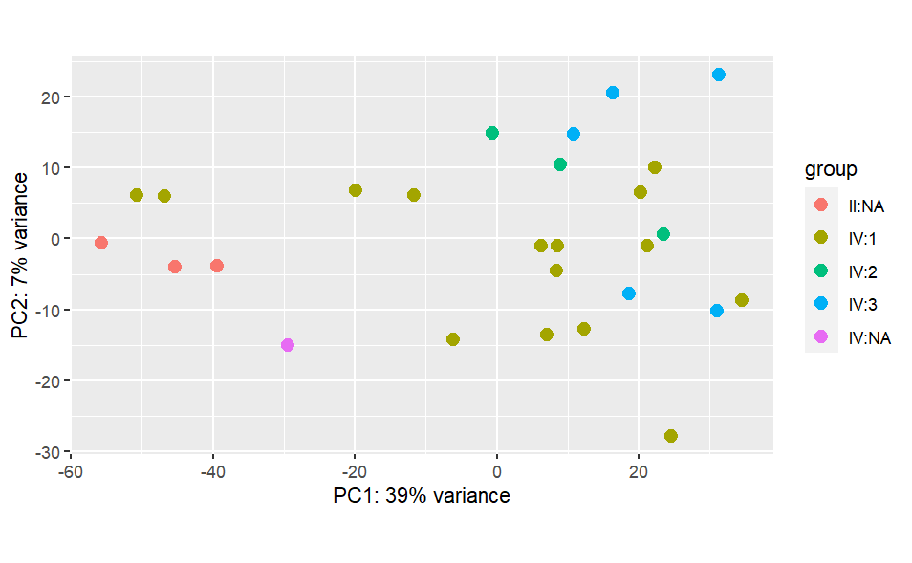
PCA – Clusttering anterior

Slide 20
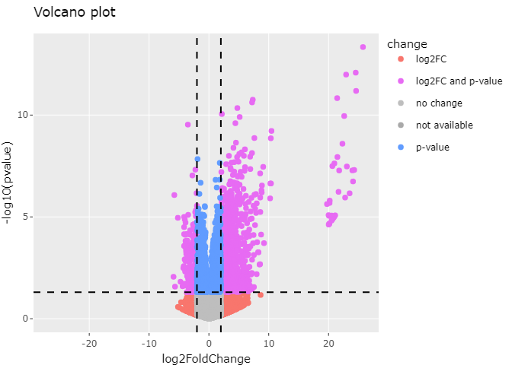

Slide 21
DEGs
De aquí se han obtenido la lista de DEGs (Differential Expressed Genes),
los cuales se han utilizado para:
Análisis con WGCNA.
Análisis funcional:
Gene Ontology con DAVID
Gráficos con topGO en R => Análisis de Enriquecimiento Funcional.

Slide 22
WGCNA
Weighted
Correlation
Network
Analysis

Slide 23
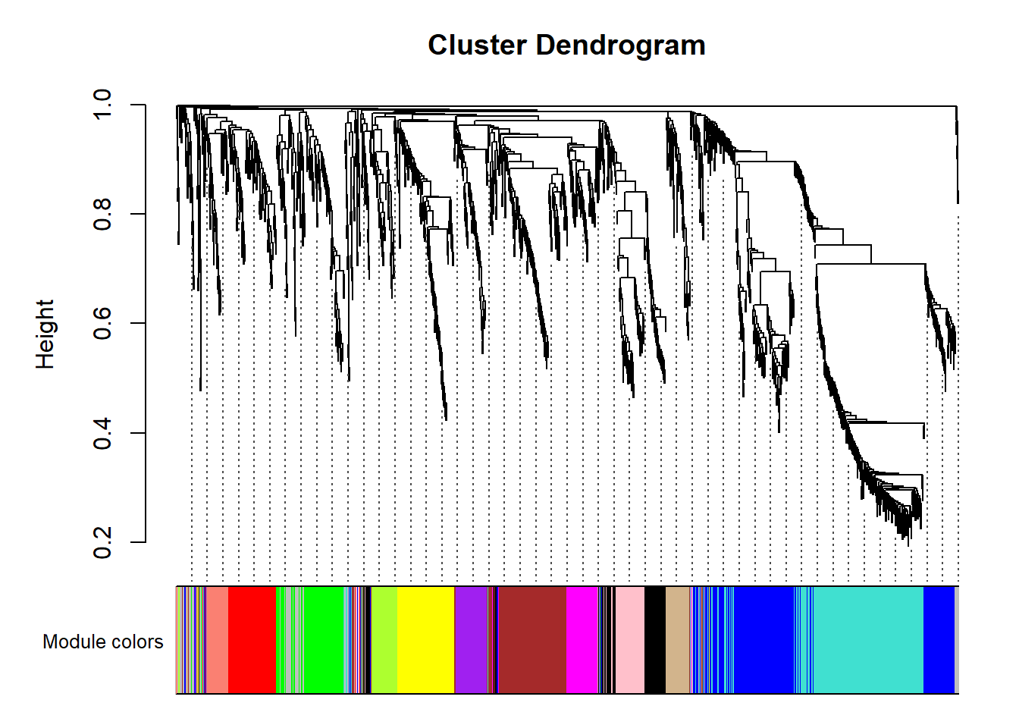

Slide 24
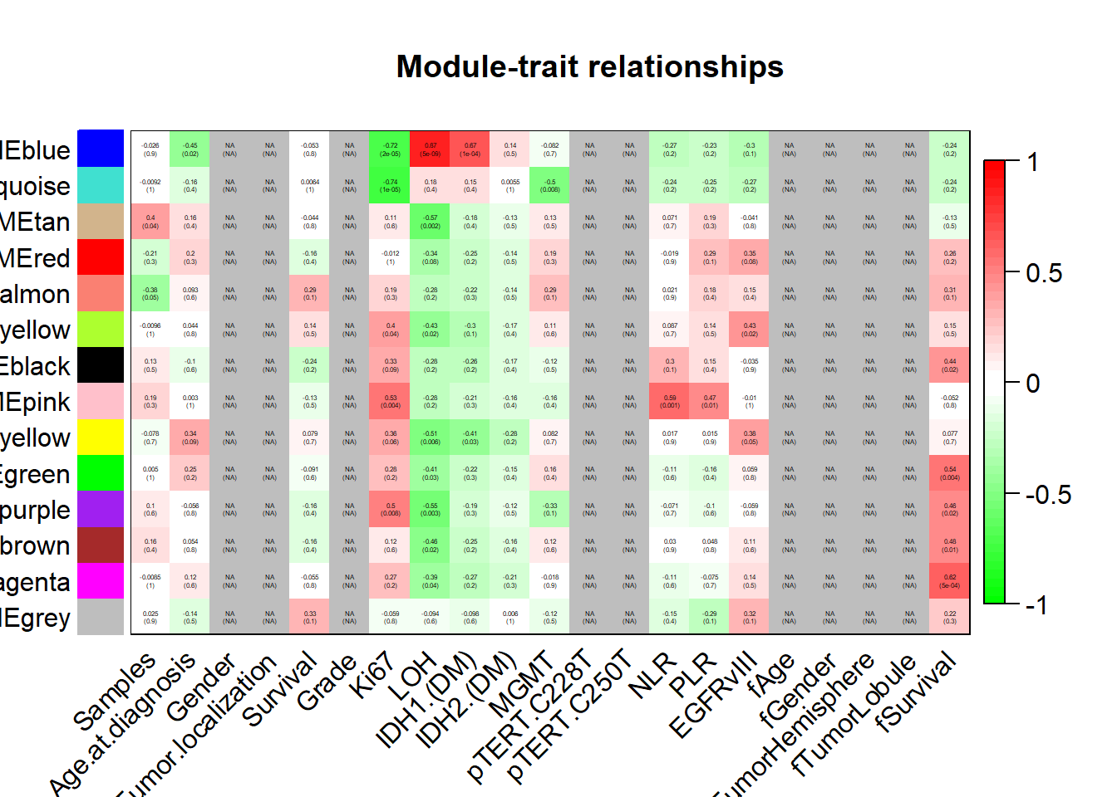

Slide 25
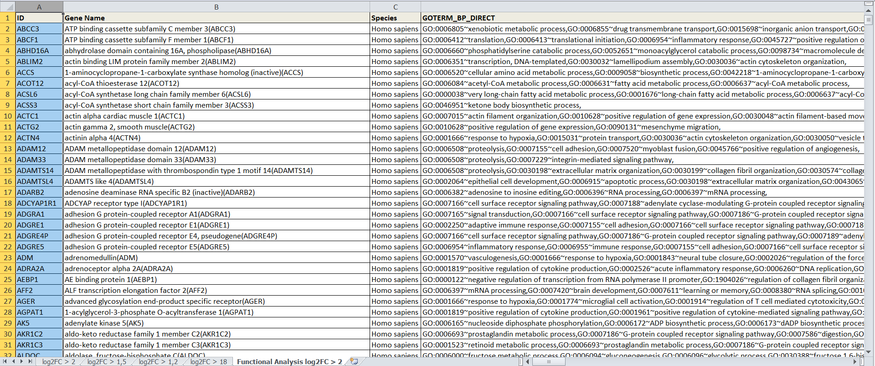
Gene Ontology DAVID

Slide 26
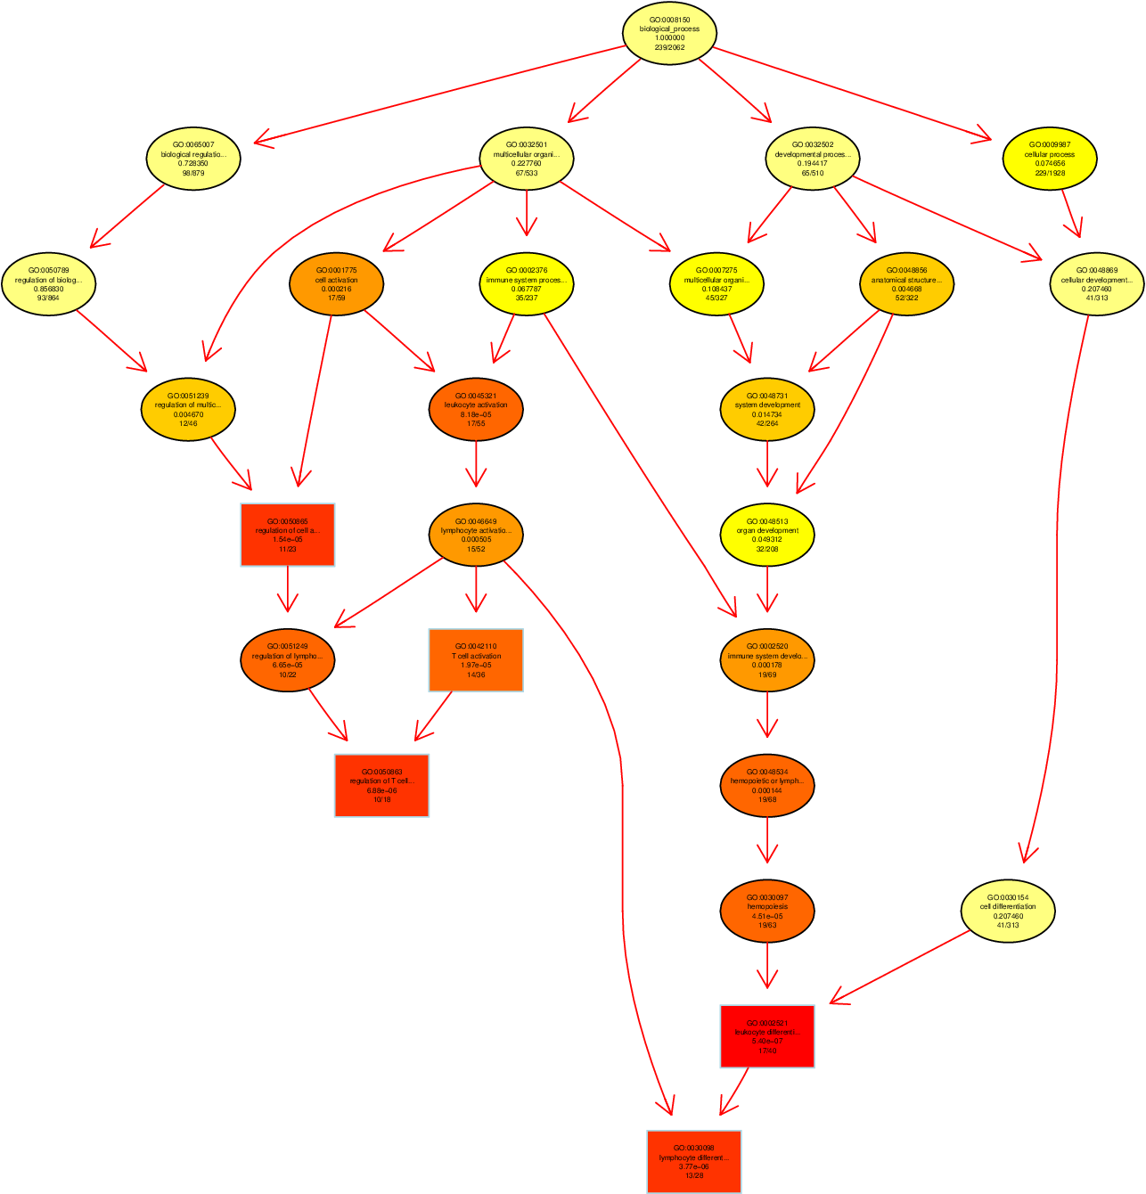
DAVID ofrece tres grupos de ontologías:
BP = Biological Processes
MF = Molecular Functions
CC = Celular Components
Los cuadros rojos indican los términos de Gene Ontology (GO) para el enriquecimiento.
El color del cuadro índica la importancia relativa (rojo oscuro = más significativo, amarillo claro = menos significativo).
Las flechas rojas indican relaciones entre los términos.

